Slide 1

A Seminar on How to Give Bible Studies
聖書研究の授け方講座
The Power of God’s Word
神のみ言葉の力
Dr. Ron E. M. Clouzet, NSD Ministerial Secretary
ロン・クルーゼ博士

Slide 2
Session Two 第2回
How to Get Bible Studies
聖書研究を得る方法
Sabbath, July 29, 14:00

Slide 3
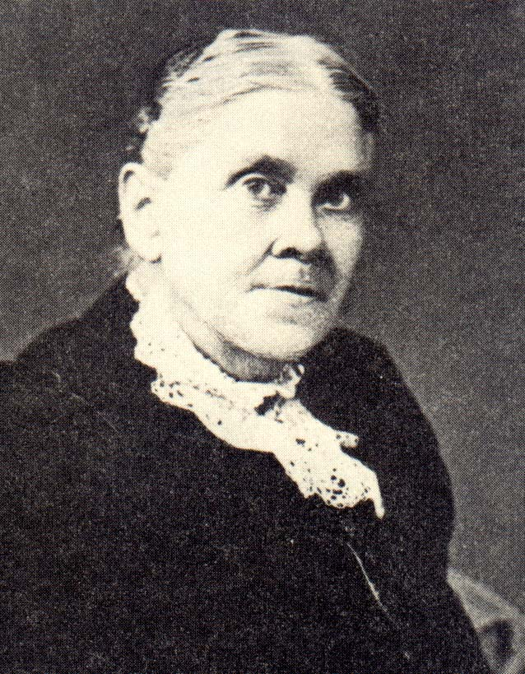
God Will Lead to Those Who Are Searching
神様は探し求めている人に導かれる
“Light, light from the Word of God,—this is what the people need. If the teachers of the Word are willing, the Lord will lead them into close relation with the people.
光、神様の言葉からの光ー彼らにはこれが必要です。神様の言葉を教える教師たちが望むなら、主は人々と親密になれるように導いくれます。

Slide 4
God Will Lead to Those Who Are Searching
神様は探し求めている人に導かれる。
“He will guide them to the homes of those who need and desire the truth; and as the servants of God engage in the work of seeking for the lost sheep, their spiritual faculties are awakened and energized.”
神は真理を必要とし求めている人の家に彼らを導びきます。神の僕として迷える羊を救う仕事に携わると、彼らの霊的な能力が呼び起こされ活発になっていきます。
Review and Herald, Dec. 29, 1904, in Evangelism, 463.
レビュー・アンド・ヘラルド、12月29日1904年、エバンジェリズム、463

Slide 5

Experience: Collegedale, Tennessee
経験：カレッジデール、テネシー州
Always gave Bible studies as a pastor. Even as professor, still led 11 students to baptism.
牧師としていつも聖書研究をしていた。大学の教授になってからも１１人の学生にバプテスマを授けた。
But on my fifth year of teaching: nothing.
しかし、教授になって５年目。聖書研究がなくなった。
I prayed: “Lord, forgive me. Please, give me someone who wants to study the Bible!”
私はこう祈りました。“神様、私をお許しください。聖書研究をしたい人をお与えください。

Slide 6
Experience: Collegedale, Tennessee
経験：カレッジデール、テネシー州
At Sabbath School, we met a non-SDA real estate agent. Impressed to come that day.
安息日学校で、その日に来るように導かれた、教会員ではない不動産屋さんに会いました。
She asked: “Would you help me study?”
彼女は私にこう言いました。“聖書の勉強を手伝ってください。”
We began Bible studies. She and her husband were baptized only months later!
私達は聖書研究を始めました。１ヶ月後に彼女と彼女の夫はバプテスマをうけました。

Slide 7
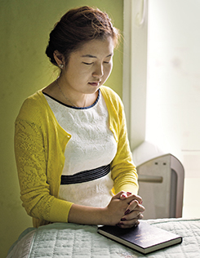
God will always answer that kind of prayer!
神様はこのような祈りには必ずお答えになります。

Slide 8
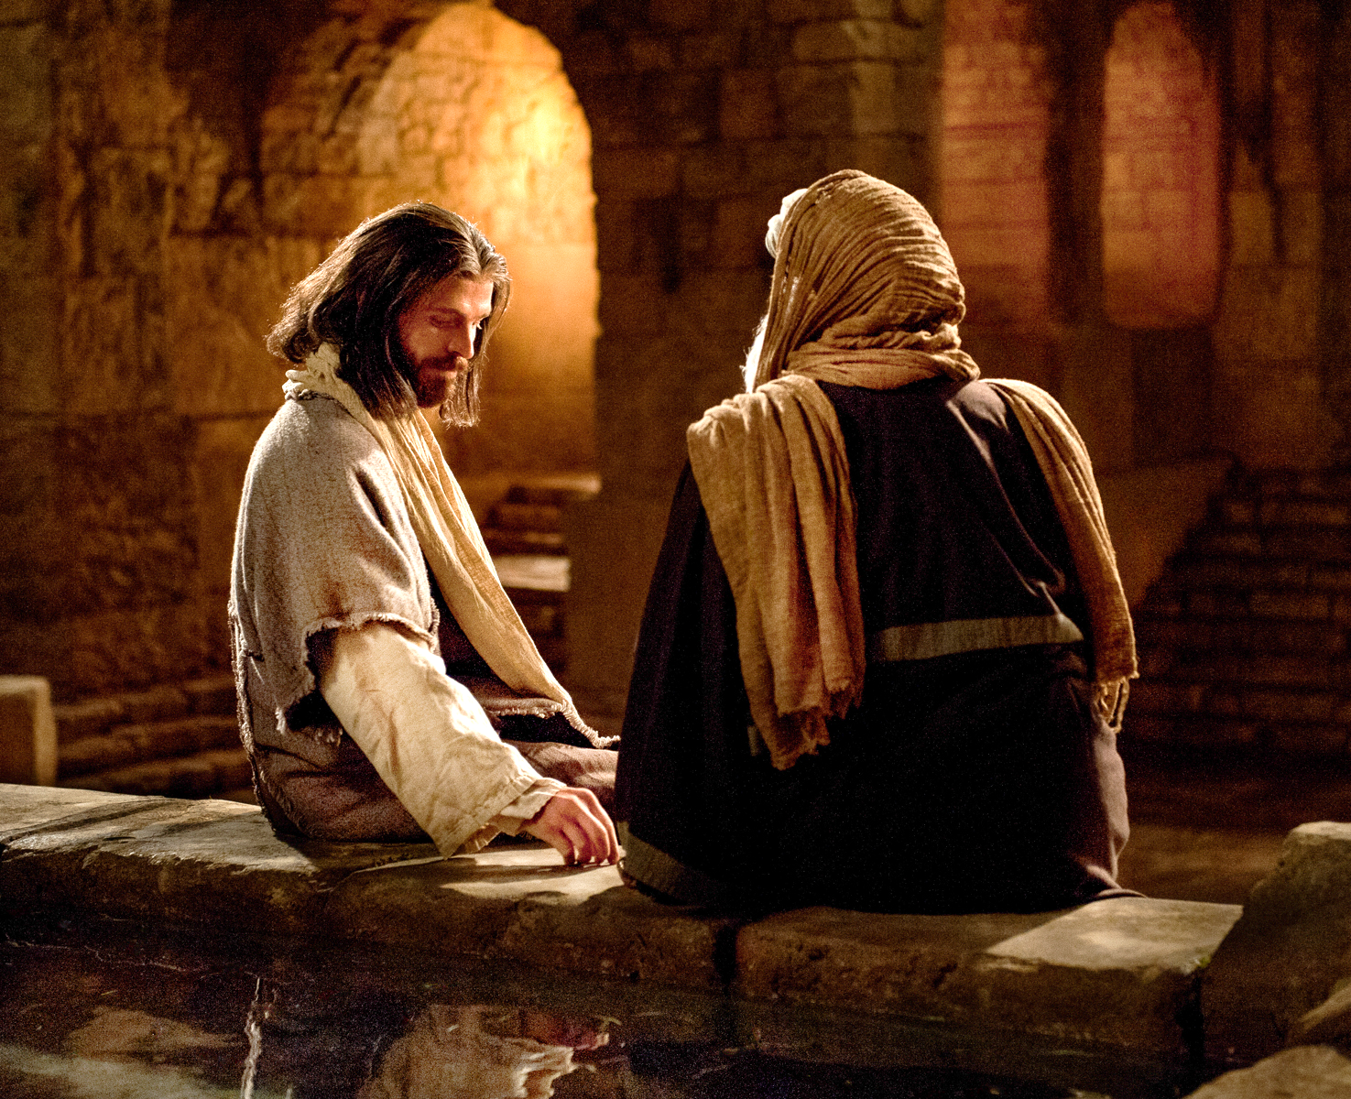
John 3
ヨハネ３
One session was enough to save the early church!
たった一回の聖書研究で初代教会は救われました。

Slide 9
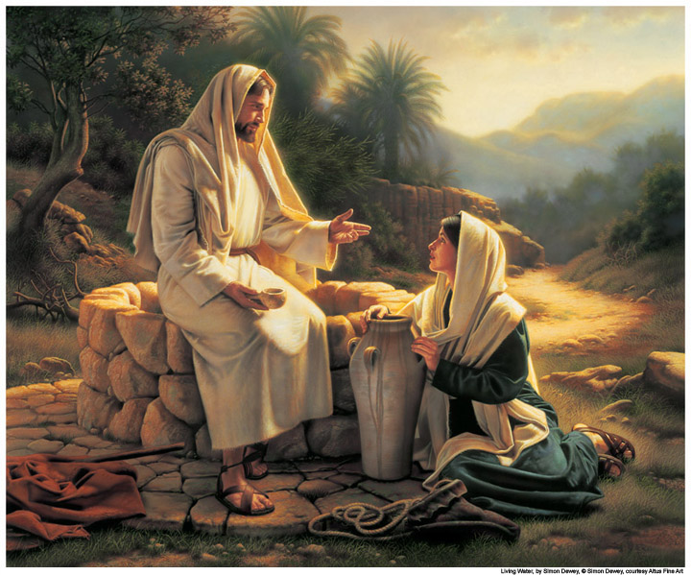
John 4
ヨハネ４
One session was enough to convert many in a hostile city!
たった一回の聖書研究で敵対的な街に住む多くの人も改心しました。

Slide 10
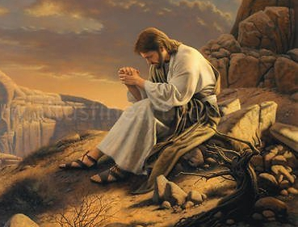
Why?
なぜ？
Jesus prayed each morning to be a blessing to people!
イエスは自分が人々の祝福となるよう、毎朝祈った。
イザヤ５０:４，５
Isaiah 50:4, 5

Slide 11
We Must Hunt for Souls Now!
私達は今、魂を探さないといけません！
“A neglected work remains to be done, and we are to repent of our indifference toward this work, and pray for spiritual discernment to see and to sense, as we should, its urgent needs.
おろそかにされていた任務を全うする必要がある。今までこの任務に無関心であった事を悔い改めなければならない。大きな必要を見て感じる霊的な識別力を祈り求めなければならない。

Slide 12
We Must Hunt for Souls Now!
私達は今、魂を探さないといけません！
“To us has been entrusted enlightening, saving truth. All about us are multitudes who have never yet been enlightened. To these we must proclaim the lifesaving truths of the third angel‘s message. 私達には、輝いた救いの真実が与えられました。私たちの周りにはそれを知らない多くの人たちがいます。彼らに第三天使のメッセージ、救いの真実を示さなければいけません。

Slide 13
We Must Hunt for Souls Now!
私達は今、魂を探さないといけません！
“We are to hunt for souls, laboring with all diligence to communicate to others that which is for their eternal welfare.”
魂を探しましょう。永遠の幸福につながるものを伝えるために、勤勉に働きましょう。
The Upward Look, 60.

Slide 14
Test God On This! 神様への実験
Ask God to give you love for people and a burden to share God’s Word with them.
人々に対しての愛、また神様の御言葉を分かちあう責任感が芽生えることを神様に祈ってください。
Fast and pray for a week, asking God to give you someone ready to study His Word.
神様の御言葉を学ぶ準備が出来ている人が与えられるように。一週間、断食をし祈ってください。

Slide 15
Test God On This! 神様への実験
Get the resources needed, study and prepare as if you were sure someone will ask your help tomorrow.
明日、誰かがあなたに助けを求めて来る事を信じ、必要な資料を集め勉強をし準備してください。
Be on the lookout for opportunities.
常に機会をうかがいましょう。
God will honor your faith and commitment.
神様は必ずあなたの信仰、献身を尊重してくれます。

Slide 16
Focus on Your Neighbors
隣人に集中する
“We should feel it our special duty to work for those living in our neighborhood. Study how you can best help those who take no interest in religious things. As you visit your friends and neighbors, show an interest in their spiritual as well as in their temporal welfare.
隣人への奉仕を私たちの特別な特権だと思ってください。宗教に無関心な人をどう助けたら良いか研究してください。友人、隣人を訪問する際は、彼らの霊的な幸せにも関心を示してください。

Slide 17
Focus on Your Neighbors
隣人に集中する
“Speak to them of Christ as a sin-pardoning Saviour. Invite your neighbors to your home, and read with them from the precious Bible and from books that explain its truths.”
彼らにキリストは私達を罪から救ってくれる救い主だと話してください。隣人を家に招いて、尊い聖書また聖書の真理についてを書いてある本を一緒に読んでください。
The Ministry of Healing, 152.
ミニストリー・オブ・ヒーリング１５２

Slide 18
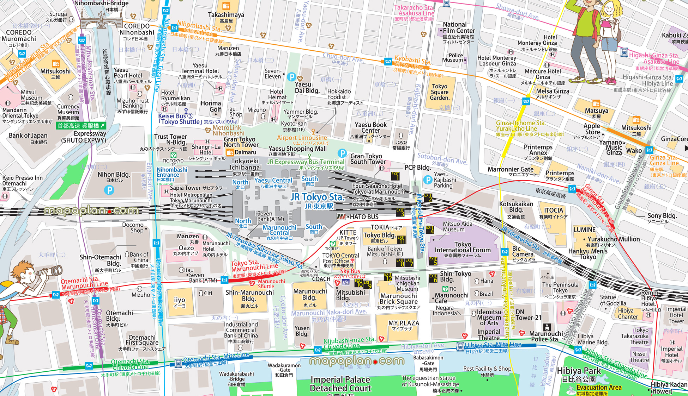
3
1
2

Slide 19
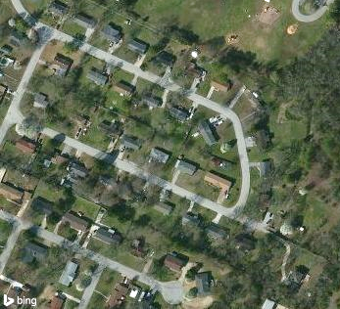
Personal Experience: Steeplechase Neighbors
個人的経験：スティープルチェース
Secured invitation cards offering Bible studies
個人情報が保護された聖書研究の招待状
Mailed them to all my neighbors
近所に住む人達みんなに送った
Six of 30 homes responded
30軒中６軒から返事がきた。
Went to each neighbor, with my boys, with Bible study lessons
Moved soon after

Slide 20
Personal Experience: Steeplechase Neighbors
個人的経験：スティープルチェース
Went to each neighbor, with my boys, with Bible study lessons
聖書研究の資料を持って、息子達と近くの家を一軒一軒訪ねました。
Moved soon after
そののち、すぐに引っ越すことになりました。

Slide 21
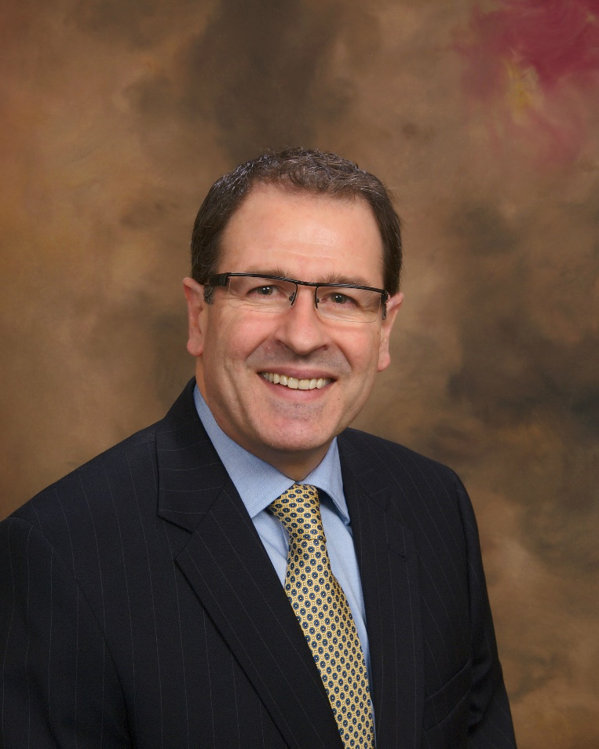
Personalized Card 個人カード
Hello, my name is Ron Clouzet. I am your neighbor from building 203, apt. 1401 (or, 116 Gangseon-ro, Ilsanseo-gu, Goyang-si, Gyeonggi-do, 10340).
私の名前はロン・クルーゼです。私はあなたの近所のアパート２０３号室に住んでいます。
I have come to know the wonderful God of heaven by reading the Bible, and I have helped others understand the Bible. If you are interested, please, give me a call (cell 010-9645-0747) or email me at ron.clouzet@gmail.com, and we can set up a time to get acquainted and see how we should proceed.
私は聖書を通して天にいらっしゃる素晴らしい神様の事を
知る事ができ、多くの人に聖書の事を教えてきました。もし、
興味があれば、ぜひ電話して下さい。親しくなる為に会える
日を決めましょう。そこで今後どう進めて行くかも話し合いましょう。
Have a wonderful day. 素敵な1日でありますように。
Ron Clouzet ロン・クルーゼ
Notes:
Copy this slide. Then, the second slide should be in Japanese. Do not include the translation on this slide.

Slide 22
Personalized Card 個人カード
Hello, my name is Ron Clouzet. I am your neighbor from building 203, apt. 1401 (or, 116 Gangseon-ro, Ilsanseo-gu, Goyang-si, Gyeonggi-do, 10340).
I have come to know the wonderful God of heaven by reading the Bible, and I have helped others understand the Bible. If you are interested, please, give me a call (cell 010-9645-0747) or email me at ron.clouzet@gmail.com, and we can set up a time to get acquainted and see how we should proceed.
Have a wonderful day.
Ron Clouzet
Notes:
Translate this slide into Japanese.

Slide 23
We Should Learn the Neighbors’ Spiritual State
隣人の霊的な状態を把握する
“Wherever a church is established, all the members should engage actively in missionary work. They should visit every family in the neighborhood and know their spiritual condition.”
確立した教会の教会員は全員、伝道活動に関わらないといけません。近所の全ての家を周りその人達の霊的な状態を把握する必要がある。
Testimonies, vol.6, 296.
証の文、６、２９６

Slide 24
Community Religious Survey
地域の宗教調査
This is a survey to gather information from door-to-door.
一軒一軒回って情報を集める調査です。
A team of two—man and woman is best, sometimes a child—go from door-to-door.
男性1人と女性1人のチームが１番いいです。場合によっては子供でも良いです。一軒一軒回ってください。
Objective? To make contacts with our neighbors and learn their spiritual condition (6T 296).
目的は？近所の人達の霊的状態を把握する為です。

Slide 25
Community Religious Survey
地域の宗教調査
Make copies to have on a clipboard. Make sure to identify the home/person on each survey.
クリップボードに何枚かコピーを準備しておいてください。各書類の氏名と住所が合っているか確認してください。
Pray with your partner before you start, and pray silently every time you’re in front of a door.
始める前にパートナーとお祈りをしてください。ドアの前に立つ時は常に静かに祈ってください。
Ring the bell or knock on the door, then, step back. Smile.
ドアの呼び鈴を鳴らすかドアをノックしてください。そして、一歩後ろに下がり。笑顔を作ってください。

Slide 26
Community Religious Survey
地域の宗教調査
When they open the door, say: “Hello, we are from a Christian Church nearby and are conducting a quick survey to learn about religion in our community. We have 15 questions, but it will only take two or three minutes.”
ドアが開いた時、こう言ってください“私達はここの近くの教会からきました。宗教に関しての調査をこの地域で行なっています。１５問ほど質問があります。２〜３分しかかかりません。
If they engage in conversation, graciously engage.
相手がこちらの会話に応じた時は、誠意を持って対応してくだい。

Slide 27


Community Religious Survey
地域の宗教調査
YES
.
はい
NO
.
いいえ
NO OPINION
.
どちらでも無い
In your opinion, is there a powerful God who is interested in our personal lives?
あなたの考えでは私たちの私生活に関心がある力強い神がいると思いますか？

Slide 28
Community Religious Survey
地域の宗教調査
YES
.
はい
.はい
NO
.
いいえ
.いいえ
NO OPINION
.
どちらでもない
.どちらでもない
Is there a powerful God who created life and the Universe?
生命と宇宙を造った力のある神がいると思いますか？
3. Is there a powerful God but who may not be known personally by human beings?
人間が知らない力のある神がいると思いますか？

Slide 29
Community Religious Survey
地域の宗教調査
YES
.
はい
.
NO
.
いいえ
.
NO OPINION
.
どちらでもない
.
In your opinion, is there life after death?あなたの考えでは死後の世界があると思いますか？
If there is, do people come back in another form of life?あるとすれば人間は違った形で生まれ変わると思いますか？

Slide 30
Community Religious Survey
地域の宗教調査
YES
.
はい
.
NO
.
いいえ
.
NO OPINION
.
どちらでもない
.
If there is, do bad people burn in hell when they die?死後の世界があれば悪人は地獄で焼き死ぬと思いますか？
Do you make sense of suffering and death in the world?世の中の苦しみや死につてどう理解していますか？

Slide 31
Community Religious Survey
地域の宗教調査
YES
.
はい
.
NO
.
いいえ
.
NO OPINION
.
どちらでもない
.
In your opinion, is Jesus Christ a holy man or a prophet, but not a god?あなたの考えではイエス・キリストは預言者、聖人だが、神ではないと思いますか？
Is Jesus Christ the Son of God and Savior of mankind?イエス・キリストは神の子であり救い主であると思いますか？

Slide 32
Community Religious Survey
地域の宗教調査
YES
.
はい
.
NO
.
いいえ
.
NO OPINION
.
どちらでもない
.
Have you ever read anything from the Bible?あなたは今まで聖書を読んだ事がありますか？
If so, do you understand the Bible as well as you’d like?読んだ事があれば、自分が思っているように聖書を理解している思いますか？

Slide 33
Community Religious Survey
地域の宗教調査
YES
.
はい
.
NO
.
いいえ
.
NO OPINION
.
どちらでもない
.
Do you belong to a specific faith or religious organization? If so, which? _____________________
あなたは特定の宗教または団体に所属していますか？どの宗教ですか？
Would you be interested in learning what the Bible teaches?
あなたは聖書の教えに興味はありますか？

Slide 34
Community Religious Survey
地域の宗教調査
YES
.
はい
.
NO
.
いいえ
.
NO OPINION
.
どちらでもない
.
Would you be interested for someone to pray for your needs?あなたの悩みの為に誰かがお祈りする事に興味はありますか？
Would you be interested in the anonymous results of this survey?
この調査の匿名結果に興味はありますか？

Slide 35
Community Religious Survey
地域の宗教調査
If you offer giving them the results, make sure to follow up. You will need their name and address, to return to it.
相手に調査の結果を提供する場合は最後まで責任を持ってください。送り返すために相手の名前と住所が必要になります。
To close, say: “Thank you so much for your valuable time. Your answers will be very helpful to us.”
最後にこう言って下さい。“とても貴重な時間を感謝します。私たちにとってあなたの回答はともて役立ちます。”

Slide 36
Community Religious Survey
地域の宗教調査
If they expressed interest in prayer, say: “We can have a very short prayer right now with you. All we need to do is bow our heads. Or, if you prefer, we will pray for your needs later today, by ourselves. What would you prefer?”
相手がお祈りに興味を示したなら、こう言って下さい。“今からあなたと短いお祈りをする事ができます。こうべを垂れるだけです。それか、あなたの為に後で私たちがお祈りする事もできます。どちらにしますか？”

Slide 37
Community Religious Survey
地域の宗教調査
If OK, pray a simple prayer: “God of heaven, thank you for leading us to this person (name) today. He/she would like to ask for Your help in this matter (identify it). We know You can help her/him. In the name of Jesus we pray. Amen.”
承諾されれば、簡単なお祈りをしてください。“天の神様、私をこの方に導いて下さった事を感謝します。彼/彼女が思い悩んでいることに関してお祈りします。神様がこの事に関して助けてくださる事を信じます。イェス様の御名によってお祈りします。アーメン。

Slide 38
Community Religious Survey
地域の宗教調査
If possible, provide a little gift for their services, for instance, a GLOW track. Show them the three tracts (The Fate of This World, Where Is God When I Suffer, and God’s Great Gift) for them to select.
可能ならば、ちょっとしたお礼にプレゼントを用意すると良いです。例えば、GLOWトラクトです。相手に三つのトラクト中から一つ選んでもらいます。
（この世の行く末、苦しい時、神様はどこにいるのか？神様から素晴らしい贈り物）

Slide 39
Community Religious Survey
地域の宗教調査
Before you leave, hold the three tracts with your thumb, and say: “You have been so nice to us answering our questions, we’d like to leave a small gift for you. Which of these topics may interest you most?”
立ち去る前に、三つのトラクトを親指で持ってこう言ってください。
“とても親切に対応してくださりありがとうございました。あなたにちょっとした贈り物をあげます。三つのトラクトの中で一番興味のありそうなのはどれですか？

Slide 40
Community Religious Survey
地域の宗教調査
Make sure the tracts have the church’s name and contact information on them.
トラクトに教会の情報が載っている事を必ず確認してください。
Walk away and do not look back. They will be looking at you. If you stop to pray, do so out of their sight.
立ち去る時は後ろを振り向かないでください。相手はあなたを見ています。立ち止まって祈る時は相手が見えないところでおこなってください。

Slide 41
Door-to-Door Tracts
訪問トラクト
Youth Rush and All Rush offer books that may have an additional offer for Bible studies inside.
ユースラッシュとオールラッシュは聖書研究の申す込み用紙が中に入っている本を勧めます。
These may simply be GLOW tracts.
これらはGLOW トラクトでも構いません。

Slide 42
Door-to-Door Tracts
訪問トラクト
It is important to have the local church and contact information, and a statement offering people to call in for resources or Bible studies.
相手が聖書研究に関しての情報が欲しい時に連絡できるようにその地域の教会の情報を持っている事は重要です。
If anyone calls or emails, the response must be immediate: no more than two days later.
もし誰かがEメールを送ってきたら、二日以内に返事してください。

Slide 43
Non-Member Visitation
求道者への訪問
Connect with non-members who may attend church. Tell them there is a visitation plan to everyone coming to the church, and you’d like to drop by for a short visit and prayer.
教会に来る求道者と交わってください。教会には訪問プランがある事を伝えて下さい。それはお宅を訪問してお祈りをするプランだと話して下さい。
When you visit, listen carefully to their story, and seek an opportunity to offer them to study God’s Word once a week.
自宅を訪問する時は相手のお話に注意深く耳を傾けてください。一週間に一回でも神様の言葉を教える機会を求めてください。

Slide 44
Non-Member Visitation
求道者への訪問
Choose the best venue. Sometimes, their home is best. Sometimes, it is the church (spouse unfriendly, or too much noise, etc.).
より良い環境を選んでください。その人の家が一番良い事もありますし教会が良い場合もあります。（配偶者が無愛想、騒がしい、など）

Slide 45
Stay Alert to Offer Help
手助けが出来るように常に注意する
As you show interest in people, some will seek you to give studies to their relatives or friends. You can offer to go with them to study the Bible.
あなたがその人に関心を示す事によって、その人の親族、友達に聖書研究をしてくれと頼まれるかもしれない。
Contact the VOP and see if there are any Bible study interests that live in your area, even if they get the lessons by mail.
メールでレッスンを貰っている人でもあなたの住んでいる地域に聖書研究に興味がある人がいるかVOPに聞いてください。

Slide 46
Stay Alert to Offer Help
手助けが出来るように常に注意する
Drop by the house as a “representative of the VOP” and say you’re part of the support staff, and would be willing to answer questions or discuss Bible issues that are not clear to them.
家に立ち寄り、聖書でわからない事があれば答える事ができると言う事を言ってください。
Remember, you know more about the Bible than most people.
皆さんは他の人よりも聖書の事を知っている事を忘れないでください。

Slide 47
Visitation Is Key
訪問する事が鍵
“By visiting the people, talking, praying, sympathizing with them, you will win hearts. This is the highest missionary work that you can do.”
彼らの家に訪問する事、会話する事、祈る事、同情する事によって、彼らの心を掴む事が出来る。これがあなたが出来る一番の伝道です。
Testimonies, vol. 9, 41.
証の文、9、41

Slide 48

Expect God to Lead You to Someone. He will!
必ず、神様はあなたを誰かに導きます。

